Slide 1

Proyecto 4: Clasificación de Datos
Adrián Duque
Kevin González

Slide 2
Contenidos
Normalización
Correlación Chi²
Correlación Pearson
Wrapper
Backward Selection
Generación de hipótesis: conjunto potencia
Paquetes utilizados

Slide 3
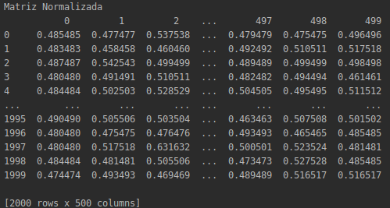

Normalización
Min Max sobre todo el dataset.
Valores normalizados entre 0 y 1.
Es importante mencionar que los valores Min y Max, se toman por toda la matriz, no solamente por fila o por columna

Slide 4
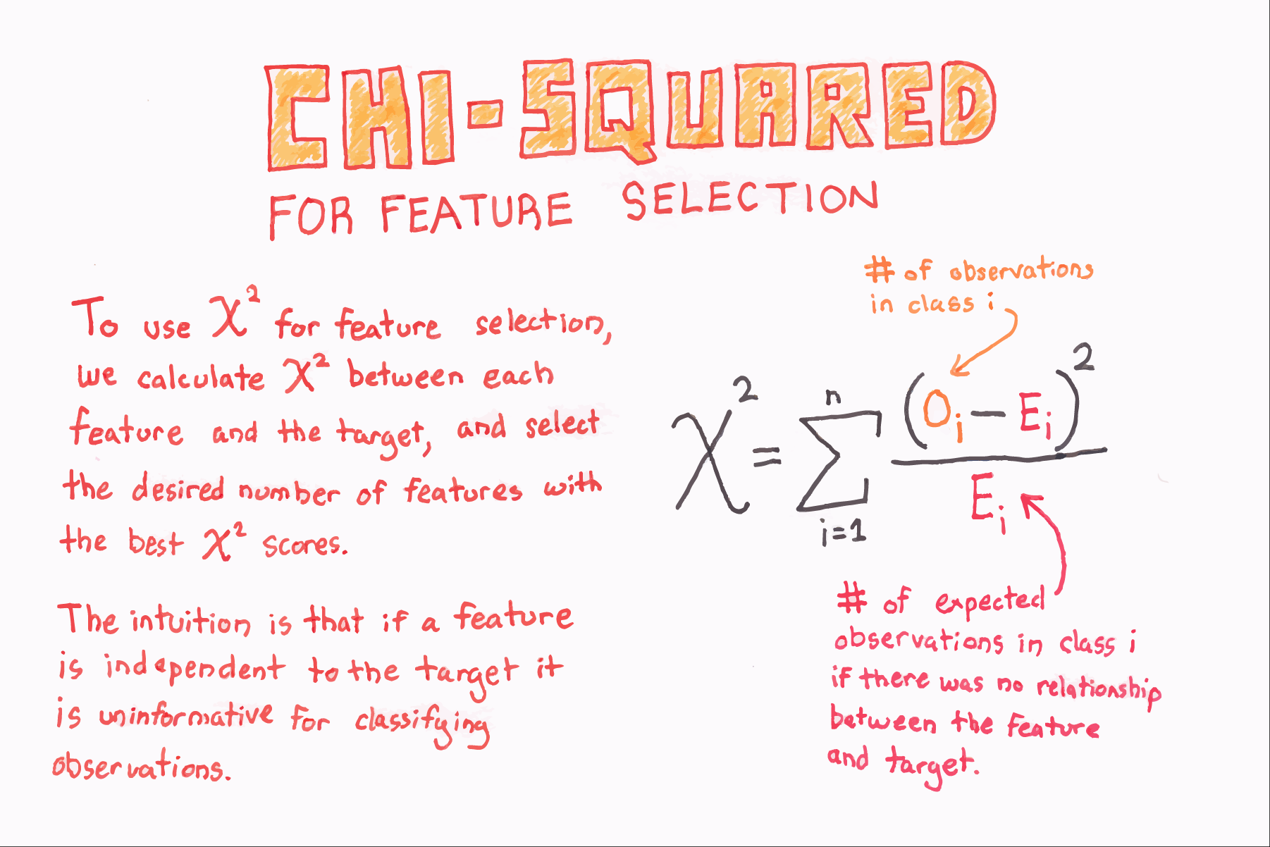
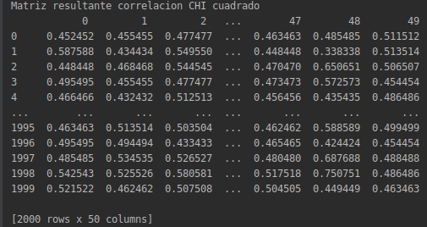
Correlación - Chi²
Selección de las k mejores características de acuerdo al criterio de la correlación de Chi²
El problema fundamental del Chi², es que los valores no reflejan necesariamente su relevancia entre características, sólo su índice de acuerdo a su valor calculado

Slide 5
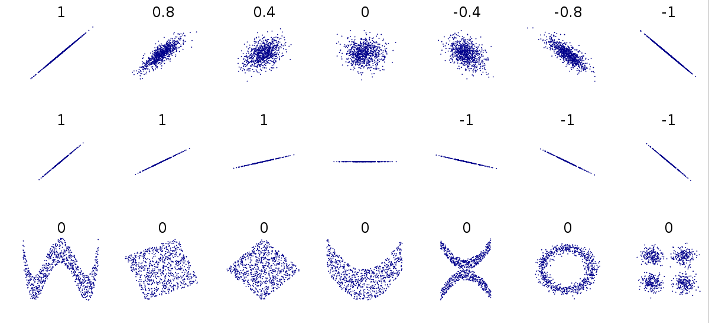
Correlación Pearson
Se elimina las características que no tienen importancia sobre el dataset
Lo importante es notar que tan relevantes son las características unas con otras, por este motivo, al filtrarlas con un margen de 0,8 de relevancia sobre el coeficiente de Pearson

Slide 6
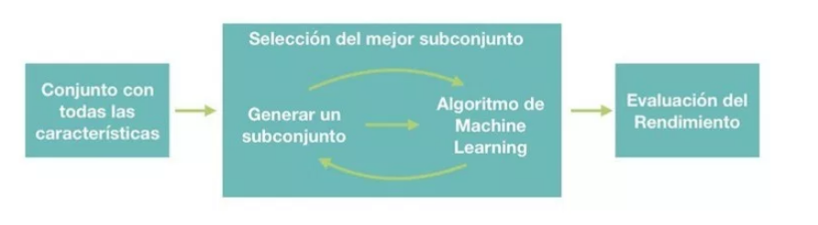
Consiste en un modelo de algoritmo en donde tenemos varias partes que lo conforman y se envuelve una con otra.
Generador de Hipótesis
Algoritmo de Búsqueda (Machine learning, Inteligencia Artificial)
Algoritmo de evaluación de rendimiento de hipótesis
Wrapper

Slide 7
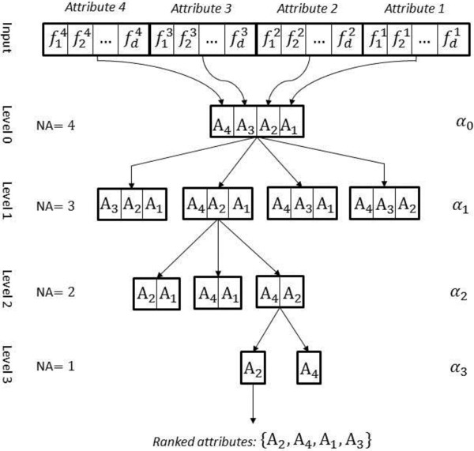
Backward Selection
Comenzamos con todas las características y eliminamos la característica menos significativa en cada iteración, lo que mejora el rendimiento del modelo. Repetimos esto hasta que no se observa ninguna mejoría en la eliminación de características.

Slide 8
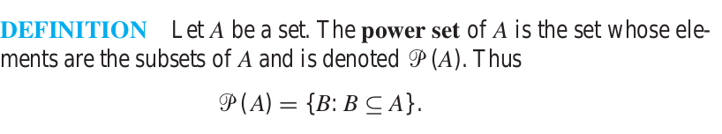
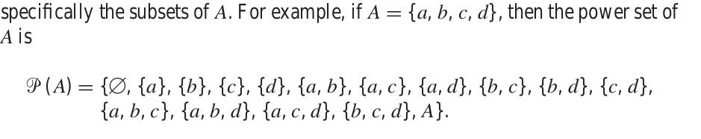
Algoritmo de generación de hipótesis
Conjunto Potencia
En nuestro caso en particular, posterior al uso de la correlación de Pearson, manejamos la generación del conjunto potencia de las características posibles.
Así obtenemos todos los posible subconjuntos y un espacio de hipótesis para comenzar a explorar

Slide 9
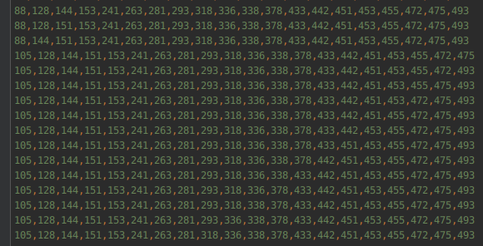
Elementos del conjunto potencia

Slide 10
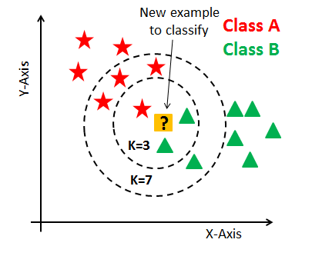

Knn
El algoritmo clasifica cada dato nuevo en el grupo que corresponda, según tenga k vecinos más cerca de un grupo o de otro. Es decir, calcula la distancia del elemento nuevo a cada uno de los existentes, y ordena dichas distancias de menor a mayor para ir seleccionando el grupo al que pertenecer. Este grupo será, por tanto, el de mayor frecuencia con menores distancias.

Slide 11
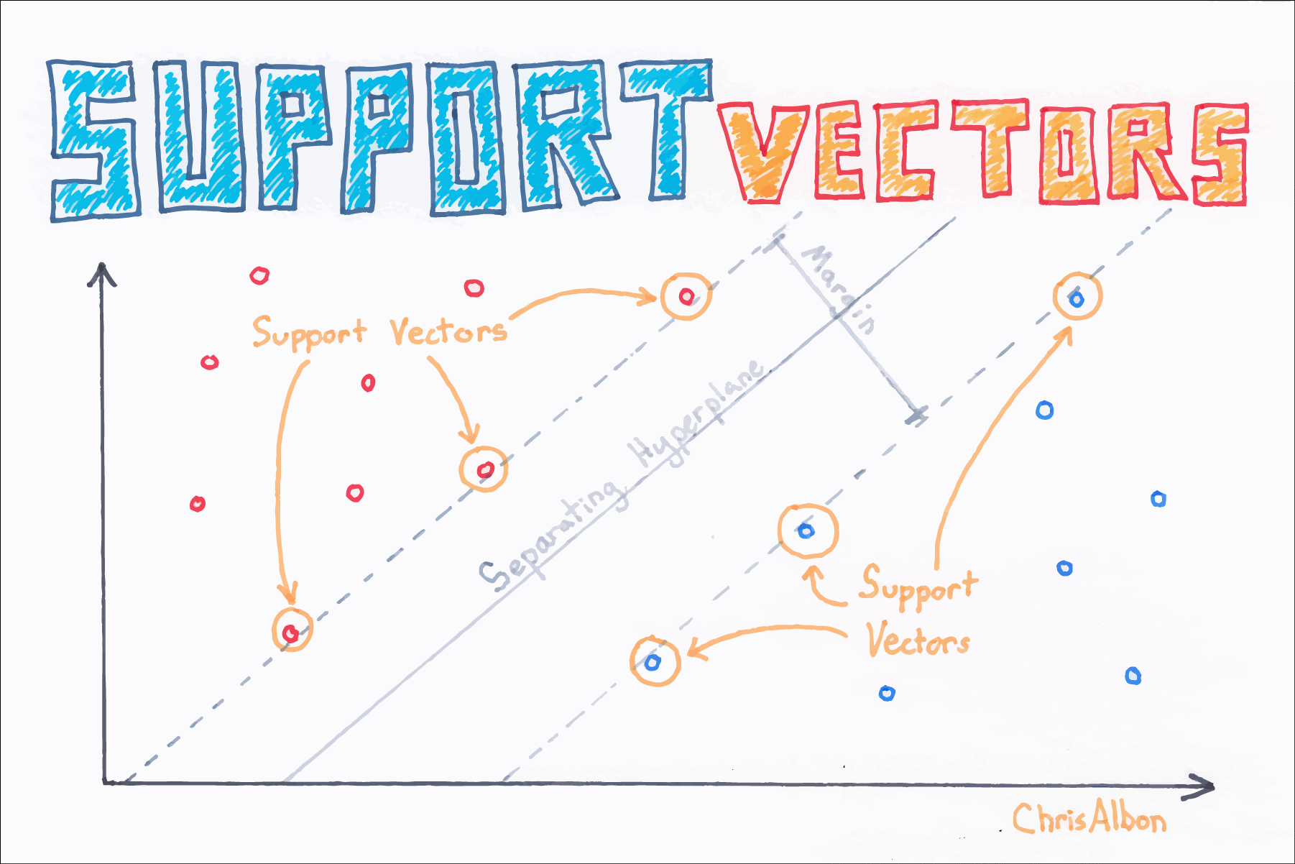
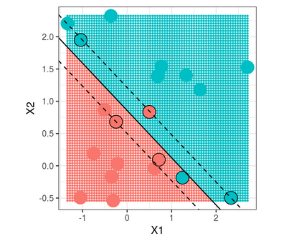
Support Vectors Classifier
La idea fundamental es a partir del margen de vectores que describe el comportamiento de los grupos, se genera un hiperplano para la separación de los datos y poder escogerlos un lado.
Es un clasificador basado en un hiperplano que, aunque no separe perfectamente las dos clases, es más robusto y tiene mayor capacidad predictiva al aplicarlo a nuevas observaciones (menos problemas de overfitting).
Para lograrlo, en lugar de buscar el margen de clasificación más ancho posible que consigue que las observaciones estén en el lado correcto del margen; se permite que ciertas observaciones estén en el lado incorrecto del margen o incluso del hiperplano.

Slide 12

Paquetes Python utilizados:
Sklearn:
Feature selection
SVM
Neighbors
Naive Bayes

